Slide 1
Python语言基础
第3章 Python控制语句

Slide 2
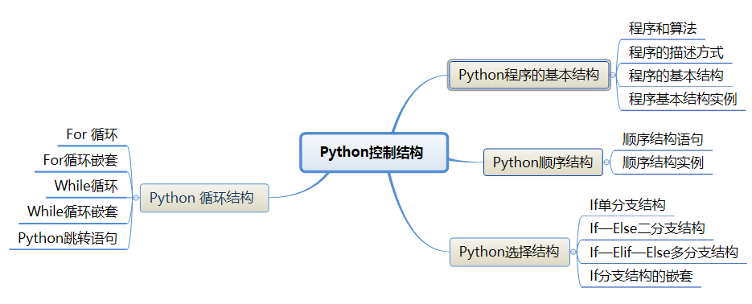
3 控制语句

Slide 3
3.1.1 程序和算法
程序
算法
按照一定程序设计语言的语法规则组织起
来的一组计算机指令，简称程序。
任何完成特定计算功能的一组有序操作都可
以称为算法。

Slide 4
3.1.2 程序的描述方式
自然语言
计算正方形的面积
IPO（Input，Process，Output），即输入、
处理和输出。
输入：正方形的边长a
处理：计算正方形的面积s= a*a或者s=a²，如果使用后一个公式求解，需要借助幂指数函数，计算时可以从python库函数中引入
输出：正方形的面积s

Slide 5
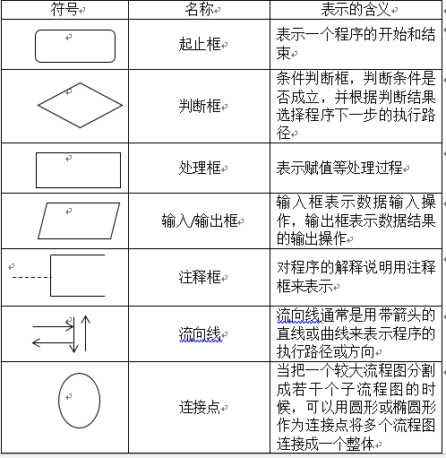
3.1.2 程序的描述方式
流程图
流程图的7种基本元素
程序流程图主要是使用一系列图形、流程
线和文字说明来描述程序的基本操作和控
制流程。

Slide 6
3.1.2 程序的描述方式
伪代码
输入3个数，打印输出其中最大的数的伪代码表示：
Begin（算法开始）
输入 A，B，C
IF A>B 则 A→Max
否则 B→Max
IF C>Max 则 C→Max
Print Max
End （算法结束）
伪代码是介于自然语言与编程语言之间的
一种算法和程序描述语言。
伪代码：
x←y
x←20*(y+1）
x←y←30
Python语言语句：
x = y
x = 20*(y+1)
x = y = 30

Slide 7
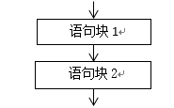
3.1.3 程序的基本结构
顺序结构
流程图
顺序结构是一种最简单的控制结构，在顺
序结构中，程序按照编写顺序依次执行。

Slide 8
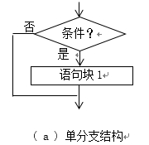
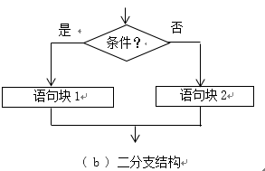
3.1.3 程序的基本结构
选择结构
流程图
在选择结构中，当程序执行到某条语句时，会
根据条件判断结果选择不同的路径进而执行相
对应的程序段。
单分支结构
二分支结构
多分支结构

Slide 9
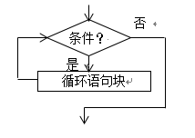
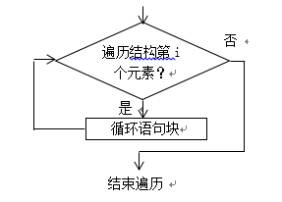
3.1.3 程序的基本结构
循环结构
流程图
循环结构又称为重复结构。在循环结构中，
程序根据条件判断结果选择一条或多条语
句重复执行若干遍。
条件循环结构
遍历循环结构
条件循环结构
遍历循环结构

Slide 10
3.1.4 程序基本结构实例
[例3.1] 已知圆的半径r，计算圆的周长l和面积s。
[例3.2] 给定一个整数N，判读该数的奇偶性并输出。
[例3.3] 计算1-N的累加和。
IPO方式
流程图方式
python程序代码方式

Slide 11
3.2.1 顺序结构语句
按照编写顺序执行
x=20
y=x+30
x=y+20
x=20
x=y+30
y=x+30
抛出异常
x=20
x=30
x=50
print(x)
x=50
x=30
x=20
print(x)

Slide 12
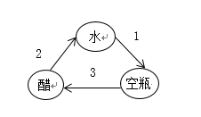
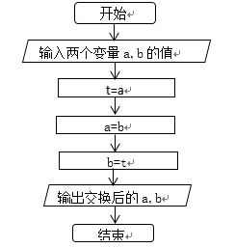
3.2.2 顺序结构实例
[例3.4] 交换两个变量的值
代码如下：
a=eval(input("请输入变量a的值:"))
b=eval(input("请输入变量b的值:"))
t=a
a=b
b=t
print("交换后a，b两个变量的值为：",a,b)

Slide 13
3.2.2 顺序结构实例
[例3.5] 聪明的一休。
从前，有位将军听说一休很聪明，就给他出了一个考题：“我昨天请客，客多，碗少，饭碗每人一个，菜碗两人共用一个，汤碗三人共用一个，一共用了220个碗。昨天一共来了多少位客人？”一休琢磨了一会儿，微笑着说：“一共有120位客人就餐。”请编程判断一下一休计算的客人数是否正确。
代码如下：
s=220
a=1+1/2.0+1/3.0
x=s/a
print(x)

Slide 14
3.2.2 顺序结构实例
[例3.6] 编写程序，根据下列公式计算存款到期时的本息税前合计，输出时保留2位小数。
sum=money*(1+rate)^{year}
代码如下：
from math import pow
money=float(input("请输入存款金额money："))
rate=float(input("请输入年利率rate："))
year=int(input("请输入存期year ： ")) sum=money*pow((1+rate),year)
print("到期本息合计为{:.2f}".format(sum))

Slide 15
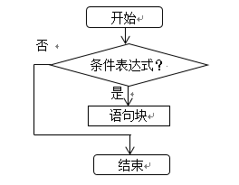
3.3.1 if单分支结构
if语句语法格式
if 语句由if关键字，条件表达式和语句块三部分组成，语法格式如下：
if 条件表达式：
语句块
… …
冒号结尾
缩进
注意：执行语句块是用缩进来表示对应的层次关系的。

Slide 16
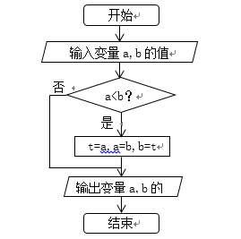
3.3.1 if单分支结构
if语句实例
[例3.7] 输入两个字符，判断两个字符的大小，并按由大到小的顺序排列后输出这两个字符。
代码如下：
a=int(input("请输入字符a的值：") )
b=int(input("请输入字符b的值：") )
if a<b:
t=a
a=b
b=t
print("按从大到小的顺序输出a,b的值为：",a,b)

Slide 17
3.3.1 if单分支结构
if语句实例
[例3.8] 从键盘输入一个数，如果这个数为正数，则输出；否则不输出。
[例3.9] 编写程序求绝对值。输入一个整数N，输出N的绝对值。
代码如下：
x=eval(input("请输入一个数x的值："))
if x>0:
print("输入的数",x,"是正数")
代码如下：
N=int(input("请输入整数N的值:"))
if N<0:
N=-N
print("整数N的绝对值是：%d"%N)

Slide 18
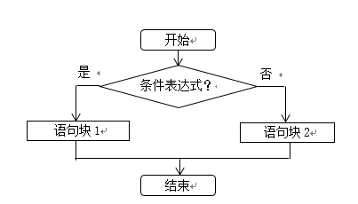
3.3.2 if-else 二分支结构
if-else 语句语法格式
简单if语句只规定了条件为True是要执行的语句块，但是有时候需要定义当条件值为False时要执行的语句，那么可以使用if-else语句。其语法格式如下：
if 条件表达式:
语句块1
… …
else:
语句块2
… …
冒号结尾
缩进

Slide 19
3.3.2 if-else 二分支结构
if-else 语句实例
[例3.10] 从键盘输入一个用24小时制表示的时间，然后把它转换成12小时制表示的时间并输出。
例如：输入14:20（14点20分），输出2:20PM。
if 条件表达式:
语句块1
… …
else:
语句块2
… …

Slide 20
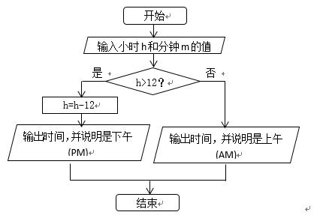
3.3.2 if-else 二分支结构
if-else 语句实例
代码如下：
h=eval(input("请输入24小时制小时值：")) m=eval(input("请输入24小时制分钟值："))
if h>12:
h=h-12
print("输入的24小时制时间是",h+12,":",m,",转换成12
小时制时间是 ",h,":",m,"PM")
else:
print("输入的24小时制时间是",h,":",m,",转换成12小时
制时间是”, h,":",m,"AM")

Slide 21
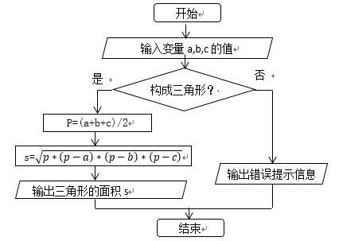
3.3.2 if-else 二分支结构
if-else 语句实例
[例3.11] 输入三角形的三个边长，求三角形的面积。
代码如下：
from math import sqrt
print("请输入三角形的三条边a,b,c的长度") a=float(input("请输入边长a的值："))
b=float(input("请输入边长b的值："))
c=float(input("请输入边长c的值："))
if a+b>c and a+c>b and b+c>a:
p=(a+b+c)/2
s=sqrt(p*(p-a)*(p-b)*(p-c))
print("三角形的面积是:",s)
else:
print("输入的三条边无法构成三角形，请重新输入")

Slide 22
练习1
输入一个正整数，判断它能否被3和5整除，如果能，则输出“YES”，否则输出“NO”。
参考代码：
x=int(input("请输入一个整数x："))
if x%3==0 and x%5==0：
print(x,"能够被3和5整除。")
else:
print(x,"不能被3和5整除。")

Slide 23
3.3.2 if-else 二分支结构
if-else 语句的简便方式
在python中，二分支if—else结构也有一种简洁的表达方式，或称之为三元运算符，并且在三元运算符构成的表达式中还可以再嵌套三元运算符，用来实现与选择结构相似的效果。具体语法格式如下所示：
在python中，该结构表达式具有惰性求值的特点。
>>>a=8
>>> print(a) if a>=5 else print(0)
8
>>> print(a if a>=5 else 0)
8
>>> print(a if a<=5 else 0)
0
>>> b=11 if a>10 else 1
>>> b
1
<表达式1> if <条件> else <表达式2>

Slide 24
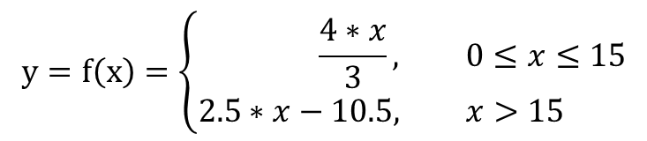
3.3.2 if-else 二分支结构
if-else 语句的简便方式
[例3.13] 为鼓励居民节约用水，自来水公司采取按居民月用水量分段计费的方式收取水费，居民应交水费y（元）与居民用水量x（吨）之间的对应关系如下所示。编写程序，输入用户的月用水量x，计算并输出该用户应支付的水费y。
代码如下：
x=float(input("请输入居民的月用水量x（吨）"))
if x>15:
y=2.5*x-10.5
else:
y=4*x/3.0
print("居民月用水量为{}，应交水费为{}".format(x,y))
$$y=f\left(x\right)=\left\{\begin{aligned}\frac{4∗x}{3}, &0≤x≤15 \\ 2.5∗x−10.5, &x>15\end{aligned}\right.$$
x=float(input("请输入居民的月用水量x（吨）"))
print("居民月用水量为{}，应交水费为{}".format(x,2.5*x-10.5 if x>15 else 4*x/3.0)

Slide 25
3.3.3 if-elif-else多分支结构
语法格式如下：
if 条件表达式1：
语句块1
… …
elif 条件表达式2：
语句块2
… …
elif 条件表达式3：
语句块 3
… …
… …
else:
执行语句n
… …
if-elif-else 语句语法格式
当需要判断的条件多于两种情况的时候，可以使用if-elif-else结构进行多条件检查。Python会从上往下依次检查每个代码块，直到遇见通过了的条件测试，执行后面的执行语句，并跳过余下的条件测试。需要注意的是Python只会执行整个结构中的一种情况。
除if、elif、else语句外，中间不能有其它未缩进的语句

Slide 26
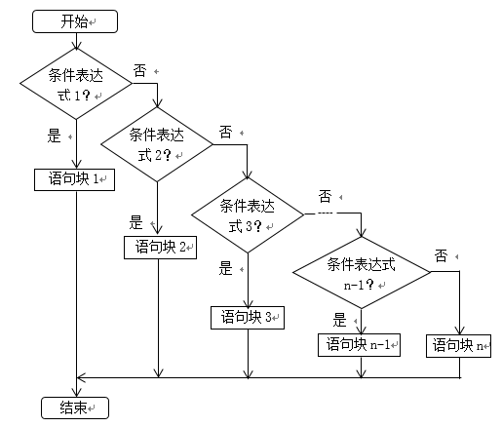
3.3.3 if-elif-else多分支结构
if-elif-else语句流程图

Slide 27
3.3.3 if-elif-else多分支结构
if-elif-else语句实例
if 条件表达式1：
语句块1
… …
elif 条件表达式2：
语句块2
… …
elif 条件表达式3：
语句块 3
… …
else:
执行语句n
… …
[例3.16] 编写程序，将百分制成绩转换成五级评分制：输入一个成绩，当成绩大于等于90分时，输出优秀；当成绩在80到90分之间时，输出良好；当成绩在70到80分之间时，输出中等，当成绩在60到70分之间时，输出及格，当成绩小于60分时，输出不及格。

Slide 28

3.1.3 if-elif-else语句
if-elif-else语句的例子
代码如下：
grade=float(input("请输入学生的百分制成绩:"))
if grade>=90:
print("优秀")
elif grade<90 and grade>=80:
print("良好")
elif grade<80 and grade>=70:
print("中等")
elif grade<70 and grade>=60:
print("及格")
else:
print("不及格")

Slide 29
3.1.3 if-elif-else语句
if-elif-else语句的例子
代码如下：
grade=float(input("请输入学生的百分制成绩:"))
if grade>=90:
print("优秀")
elif grade>=80:
print("良好")
elif grade>=70:
print("中等")
elif grade>=60:
print("及格")
else:
print("不及格")

Slide 30

3.1.3 if-elif-else语句
if-elif-else语句错误示例
代码如下：
grade=float(input("请输入学生的百分制成绩:"))
if grade>=60:
print("及格")
elif grade>=70:
print("中等")
elif grade>=80:
print("良好")
elif grade>=90:
print("优秀")
else:
print("不及格")
程序运行结果：
及格
Python条件判断语句是从上往下依次检查每个条件表达式，如果遇到了一个条件表达式的值为True，那么后面所有的条件表达式都不会被执行，因此在写条件判断时一定要注意判断的顺序。

Slide 31
练习2
在计算机中，可以通过PM2.5指数分级发布空气质量提醒。其中：PM2.5数值在0~35空气质量为优，35~75空气为良，75以上就认为是污染。
参考代码：
PM=eval(input("请输入PM2.5的具体值（大于等于零）"))
if 0<=PM<=35:
print("空气质量优，快去参加户外活动呼吸清新空气吧！")
elif PM<=75:
print("空气质量良好，可以正常进行室外运动！")
else:
print("空气污染，建议适当减少室外运动！")

Slide 32
例：编写程序输入x的值，计算y的值：
-x x＜=0
x+20 0<x＜=20
x ²-6 20 <x＜=30
y =

Slide 33
3.3.4 if分支结构的嵌套
语法格式如下：
if 条件表达式1:
语句块1
… …
if 条件表达式2:
语句块2
… …
else:
语句块3
… …
else:
if 条件表达式3:
语句块4
… …
if嵌套语句语法格式
if嵌套语句，就是在执行语句内部包含更进一步的条件判断。
需要注意的是，if语句可以嵌套多层，并且简单if语句，if-else语句和if-elif-else语句都可以相互嵌套。

Slide 34
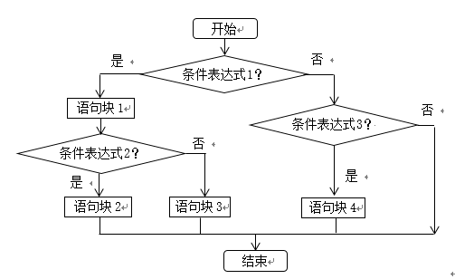
3.3.4 if分支结构的嵌套
if嵌套语句语法格式
if 条件表达式1:
语句块1
… …
if 条件表达式2:
语句块2
… …
else:
语句块3
… …
else:
if 条件表达式3:
语句块4
… …

Slide 35

3.3.4 if分支结构的嵌套
if嵌套语句实例
1~4：3
5~9：4
> 9：5
解决方法一：
if …… elif ……else
[例3.17] 某城市地铁车票售价规定：乘1~4站，3元/位，乘5~9站，4元/位，乘9站以上，5元/位。编写程序，输入人数和站数，输出应付款额。
解决方法二：
if 嵌套
1~4：3
5~9：4
> 9：5

Slide 36
3.3.4 if分支结构的嵌套
if嵌套语句的例子
# 方法一：
代码如下：
station=int(input("请输入乘坐地铁站数："))
pepnum=int(input("请输入乘车人数："))
if 1 <=station<= 4:
print("需付款：", pepnum* 3,"元")
elif 5 <= station <= 9:
print("需付款：", pepnum * 4,"元")
else:
print("需付款：", pepnum * 5,"元")
# 方法二：
if station <= 9:
if station<= 4:
print("需付款：", pepnum * 3,"元")
else:
print("需付款：", pepnum * 4,"元")
else:
print("需付款：", pepnum * 5,"元")

Slide 37
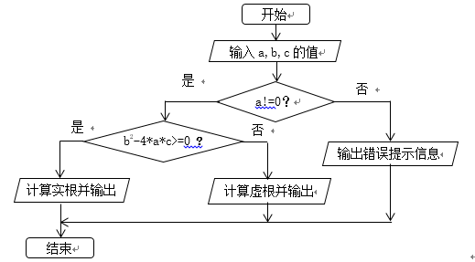
练习3
求一元二次方程ax²+bx+c=0的根。
from math import sqrt
a=eval(input("请输入a的值:"))
b=eval(input("请输入b的值:"))
c=eval(input("请输入c的值:"))
d=b*b-4*a*c
if a!=0:
if d>=0:
x1=(-b+sqrt(d))/(2*a)
x2=(-b-sqrt(d))/(2*a)
print("x1=%.2f,x2=%.2f"%(x1,x2))
else:
p=-b/(2*a)
q=sqrt(-d)/(2*a)
print("x1=%.2f+%.2fi\nx2=%.2f-%.2fi"%(p,q,p,q))
else:
print("输入的数无法构成一元二次方程，请重新输入！")

Slide 38
练习4
使用使用嵌套的分支结构实现PM2.5空气质量提醒。
PM2.5数值在0~35空气质量为优，35~75空气为良，75以上是污染。
PM=eval(input("请输入PM2.5的具体值（大于等于零）"))
if PM<=75:
if 0<=PM<=35:
print("空气质量优，快去参加户外活动呼吸清新空气吧！")
else:
print("空气质量良好，可以正常进行室外运动！")
else:
print("空气污染，建议适当减少室外运动！")

Slide 39


3.4 Python循环结构
引例
为了让计算机能执行多次的重复操作，我们就需要循环语句
计算1+2+3+4+……+100的累加和

Slide 40
3.4 Python循环结构
开始
False
Python提供的循环语句：
while
for
条件表达式
True
执行语句
结束

Slide 41
3.4.1 for循环结构
for循环语句语法格式
功能
for循环语句结构中循环体对循环次数有明确的定义，在Python中，把这类循环也称为“遍历循环” 。
从“遍历结构”中依次取出每一个元素放入“循环变量”中，然后执行循环语句块，直到遍历结构中的所有元素都取出为止。
for 循环变量 in 遍历结构：
循环语句块 … …
遍历结构：是指存储了元素的一个容器
字符串、列表、元组、文件、集合
注：循环语句块需要通过缩进进行程序层次的区分

Slide 42
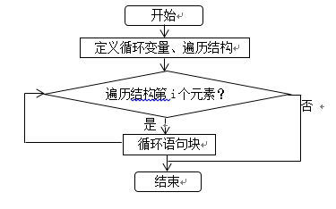
3.4.1 for循环结构
for循环语句语法格式
for 循环变量 in 遍历结构：
循环语句块 … …

Slide 43
3.4.1 for循环
语法格式
说明
其基本语义是：从“可迭代对象”中取出一个元素放入“循环变量”中，然后执行语句1，直到可迭代对象的所有元素都取出为止。
for 循环变量 in 可迭代对象：
执行语句1
… …
示例
运行结果如下：
H
e
l
l
o
W
o
r
l
d
代码如下：
strings = "Hello World"
for s in strings:
print(s)

Slide 44
3.4.1 for循环结构
for循环语句语法格式
示例
（1）遍历结构是字符串
for c in s
循环语句块
（2）遍历结构是文件
for line in fi
循环语句块
（3）遍历结构是列表
for item in ls
循环语句块
for 循环变量 in 遍历结构：
循环语句块 … …

Slide 45
3.4.1 for循环结构
（4）遍历结构是一个整数序列
配合for循环获取序列中的每一个值
range()函数
for i in range(6):
print(i)
产生一个由整数组成的序列。
range(stop) #生成[0, stop)的整数序列
for i in range(1, 10, 2):
print(i)
range(start , stop [, step]) #生成[start, stop)的整数序列
#间隔为step
start :表示计数从start开始，Stop:表示计数到stop结束，但不包含stop。
产生start到stop-1个整数组成的序列
Step:表示步长，是可选参数，默认为1。
for x in range(10,1,-2):
print(x)

Slide 46
For循环计算
1、计算s=1+2+3+…+100
2、计算s=1+3+5+…+99
3、计算s=1+2+3+…+n
4、计算s=1×2×3×…×n

Slide 47
1、计算s=1+2+3+…+100
sum=0
for i in range(1,101):
sum=sum+i
print(sum)
2、计算s=1+3+5+…+99
sum=0
for i in range(1,101,2):
sum=sum+i
print(sum)

Slide 48
3、计算s=1+2+3+…+n
sum=0
n=int(input("input n:"))
for i in range(1,n+1):
sum=sum+i
print(sum)
4、计算s=1×2×3×…×n
sum=1
n=int(input("input n:"))
for i in range(1,n+1):
sum=sum*i
print(sum)

Slide 49
3.4.1 for循环结构
for循环语句实例
[例3.20] 用for循环遍历输出字符串“欢迎学习python语言！”。
代码如下：
string='欢迎学习python语言!'
for c in string:
print(c,end=" ")

Slide 50
3.4.1 for循环结构
for循环语句实例
代码如下：
sum=0
for i in range(1,11):
sum=sum+i
print(i,end=" ")
if i<=9:
print("+",end=" ")
print("=",sum)
[例3.21] 编写程序，用for循环语句求1到10之间（包括10）的整数之和，并打印输出。
解题思路
定义容器（遍历结构）存入1到10
定义变量sum存放累积和
依次取出遍历结构中的每一个元素，进行累加求和

Slide 51
3.4.1 for循环结构
for循环语句实例
代码如下：
count=0
for i in range(1,100):
if i%7==0 and i%9!=0:
print(i,end=" ")
count=count+1
if count%5==0:
print()
[例3.22] 编写程序，用for循环语句求1到100之间能被7整除但不能同时被9整除的数，并按每行5个打印输出。
解题思路
定义容器（遍历结构）存入1到100
依次取出每一个元素，判断是否能被7整除但不能同时被9整除
没输出一个元素后，进行计数变量加1

Slide 52
3.4.2 for循环嵌套
for循环嵌套就是指在for循环语句内部继续嵌套for循环语句。在循环嵌套结构中，把内部的循环语句叫做内层循环，把外层的循环语句叫做外层循环。
在循环嵌套语句中，只有内层循环结束时，才可以完全跳出内层循环，转而继续执行外层循环结构中的其他语句，然后结束外层循环的当次循环，开始进入下一次循环。

Slide 53
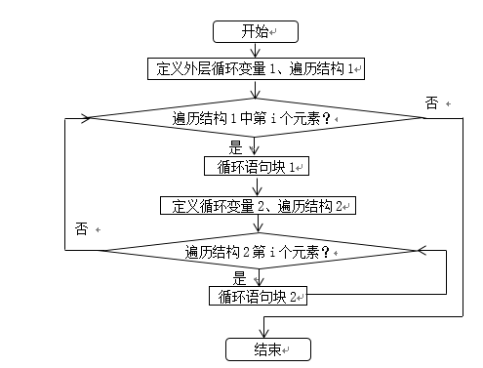
3.4.2 for循环嵌套
for循环嵌套语句语法格式
for 循环变量1 in 遍历结构1：
循环体语句块1
………
for 循环变量2 in 遍历结构2：
循环体语句块2
………
………
循环体语句1每执行一次，循环体语句块2执行多次

Slide 54
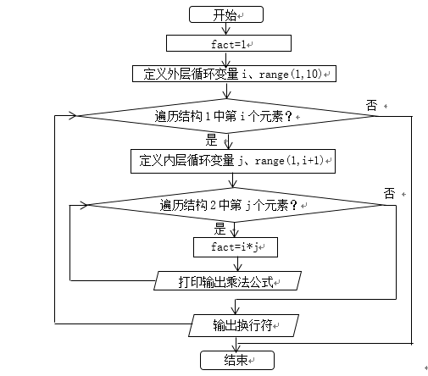
3.4.2 for循环嵌套
for循环嵌套语句实例
[例3.23] 编写程序，输出九九乘法表。
代码如下：
fact=1
for i in range(1,10):
for j in range(1,i+1):
fact=j*i
print('%d*%d=%d'%(i,j,fact),end="\t")
print()

Slide 55
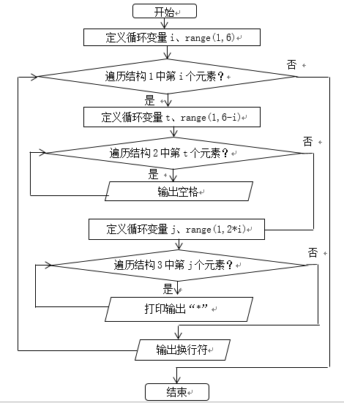

3.4.2 for循环嵌套
for循环嵌套语句实例
[例3.24] 编写程序，打印如下图3-26所示的星号。
代码如下：
for i in range(1,6):
for t in range(1,6-i):
print(" ",end=" ")
for j in range(1,2*i):
print("*",end=" ")
print()

Slide 56
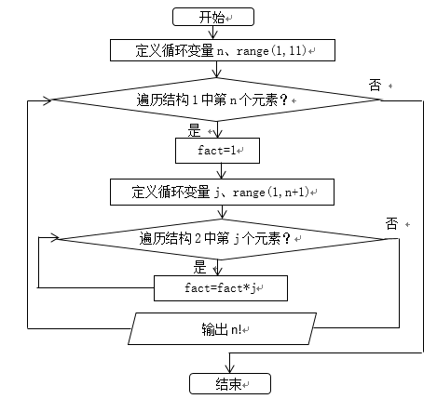
3.4.2 for循环嵌套
for循环嵌套语句实例
[例3.25] 编写程序，打印输出1!—10!。
代码如下：
for n in range(1,11):
fact=1
for j in range(1,n+1):
fact=fact*j
print("%d!=%.2f"%(n,fact))

Slide 57
练习
输出如下图所示的图形：
for i in range(1,6):
for j in range(1,6):
print("*",end=" ");
print()
* * * * *
* * * * *
* * * * *
* * * * *
* * * * *

Slide 58
3.4.3 while循环
While循环语句语法格式
说明
在Python中，把需要在编写程序中提供根据条件进行判断决定是否继续执行循环的语句称为“无限循环”，也称作“条件循环”。
在while循环中，先判断条件表达的值是否为True，如果为True，则依次执行语句1、语句2等直到循环体执行结束；然后重新回到while的第一行重新计算条件表达式的值，如果为True，再次执行语句1、语句2等。每次循环体执行结束都要重新计算条件表达式的值，直到表达式返回的值为False时结束循环。
while 条件表达式：
循环语句1
循环语句2
… …
冒号
缩进

Slide 59
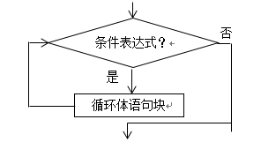
3.4.3 while循环
While循环语句语法格式
while 条件表达式：
循环语句1
循环语句2
… …
冒号
缩进

Slide 60
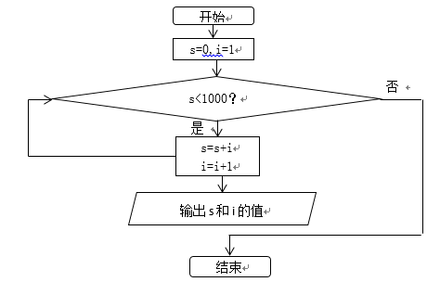
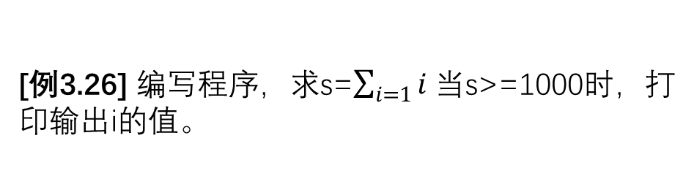
3.4.3 while循环
while循环语句实例
[例3.26] 编写程序，求s=$\sum_{i=1}{i}$ 当s>=1000时，打印输出i的值。
代码如下：
s=0
i=1
while s<1000:
s=s+i
i=i+1
print(s,i-1)
s=0
i=1
while s>=1000:
s=s+i
i=i+1

Slide 61
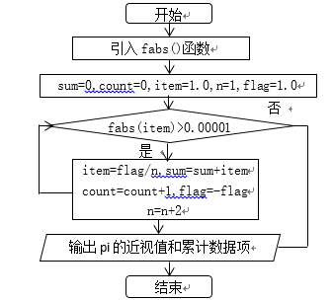
3.4.3 while循环
while循环语句实例
[例3.27] 利用格里高利公式求pi的近视值，要求精确到最后一项的绝对值小于10⁻⁴，并统计一共累加了多少项。
解题思路
假设用变量sum来表示pi/4，分母用变量n来表示，分子用变量flag来表示，格里高利公式中具体的某一项内容可以用变量item来表示。
累加到最后一项的绝对值小于10⁻⁴，可以用表达式item<0.0001。
定义变量count来存放累加的项数

Slide 62
3.4.3 while循环
while循环语句实例
代码如下：
from math import fabs
sum=0
count=0
item=1.0
n=1
flag=1.0
while (fabs(item))>=0.0001:
item=flag/n
sum=sum+item
count=count+1
flag=-flag
n=n+2
print("pi的近视值为:{:.2f}".format(4*sum))
print("共累加了%d项"%(count))
[例3.27] 利用格里高利公式求pi的近视值，要求精确到最后一项的绝对值小于10⁻⁴，并统计一共累加了多少项。

Slide 63
3.4.3 while循环
while循环语句实例
[例3.28] 编写程序，求整数n!。
代码如下：
fact=1
i=1
n=int(input("请输入整数n的值"))
while i<=n:
fact=fact*i
i=i+1
print("%d!=%.2f"%(n,fact))
解题思路
求某个数n的阶乘就是计算“1*2*3*…*n的累计乘积
假设用变量fact来存放n!，fact的初始值必须为1
可以用变量i来控制n的变化，n的取值范围应该从1到n

Slide 64
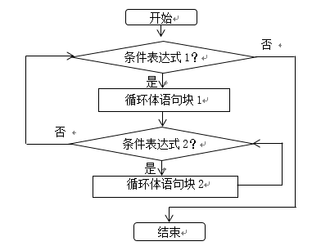
3.4.4 while循环嵌套
while循环语句中再嵌套while循环结构或其他循环结构
while 条件表达式1：
循环体语句块1
while 条件表达式2：
循环体语句块2
… …
语句块1每执行一次，语句块2会执行多次

Slide 65

3.4.4 while循环嵌套
while循环嵌套实例
代码如下：
i=1
while i<=5:
k=1
while k<=5-i:
print(" ",end="")
k=k+1
j=1
while j<=i:
print(i,end=" ")
j=j+1
print()
i=i+1
[例3.29] 编写程序，用while嵌套语句打印输出如下图3-33所示图形。
解题思路
使用循环变量i来控制输出的行数，i的变量范围是1到5
用循环变量j来控制每行输出的数字个数，则j的取值和i相同
用变量k来表示每行输出的空格数，则k的变化规律为5-i

Slide 66
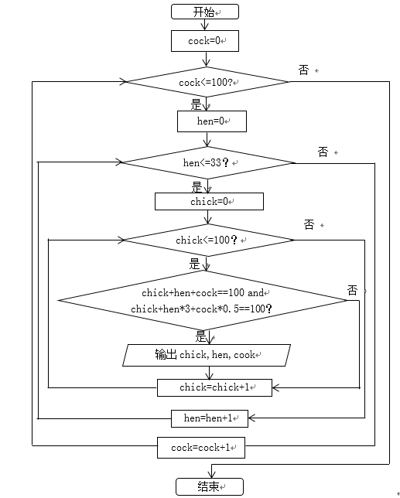
3.4.4 while循环嵌套
while循环嵌套实例
[例3.30] 百钱买百鸡，公鸡1元钱一只，母鸡3元钱一只，小鸡5角钱一只。用一百元钱买一百只鸡，编写程序，用穷举法，看看有多少种不同的买法。

Slide 67
3.4.4 while循环嵌套
while循环嵌套实例
[例3.30] 百钱买百鸡，公鸡1元钱一只，母鸡3元钱一只，小鸡5角钱一只。用一百元钱买一百只鸡，编写程序，用穷举法，看看有多少种不同的买法。
代码如下：
cock = 0
while cock <=100:
hen = 0
while hen<=33:
chick = 0
while chick<= 100:
if (cock+hen+chick == 100) and (cock+hen*3+0.5*chick == 100):
print(cock,hen,chick)
chick+=1
hen+=1
cock+=1

Slide 68
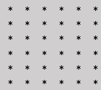
3.4.4 while循环嵌套
while循环嵌套实例
[例3.31] 用while循环和for循环的混合嵌套输出“*”星号组成的正方形。
代码如下：
i=1
while i<=6:
for j in range(1,7):
print('*',end=" ")
print()
i=i+1

Slide 69
3.5.1 break语句
说明
示例
在python语言中，break语句用于强行跳出break语句所在层次的for循环或while循环。
在程序中，一旦break语句被执行，break语句所属层次的循环就会提前结束，转而继续执行此循环体外的其它代码。
for s in "python":
for i in range(5):
if s=="h":
break
print(s,end="")
程序运行结果：pppppyyyyytttttooooonnnnn

Slide 70
3.5.1 break语句
break语句实例
代码如下：
count=0
m=0
for N in range(2,101):
if N==2:
print(N,end=" ")
count=count+1
for i in range(2,N):
if N%i==0:
break
m=i
if m>=N-1:
print(N,end=" ")
count=count+1
if count%7==0:
print()
[例3.32] 编写程序，求100以内的全部素数，每行输出7个。

Slide 71
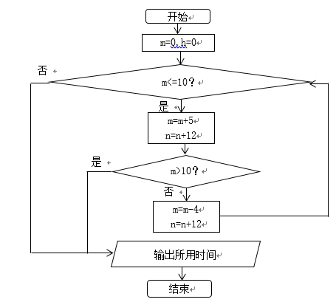
3.5.1 break语句
break语句实例
[例3.33] 蜗牛爬井。井深10米，蜗牛白天向上爬5米，晚上向下掉4米，编写程序计算蜗牛爬出井的天数。
代码如下：
m=0
h=0
while m<=10:
m=m+5
h=h+12
if m>10:
break
m=m-4
h=h+12
print("蜗牛爬井共需要%d小时，合计天数为%.2f天"%(m,h/24))

Slide 72
3.5.2 continue语句
说明
示例
在python语言中，continue语句是用来提前结束当前当次循环，即跳出当前循环体中continue之后尚未执行的其它语句，转而回到程序的开始位置继续执行下一次循环。
for s in "python":
if s=="h":
break
print(s,end="")
for s in "python":
if s=="h":
continue
print(s,end="")

Slide 73
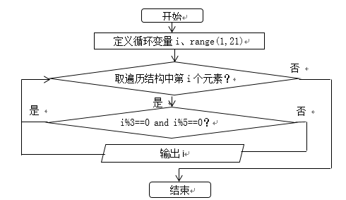
3.5.2 continue语句
continue语句实例
[例3.34] 输出1-20之间所有不能同时被3和5整除的自然数。
代码如下：
for i in range(1,21):
if i%3==0 and i%5==0:
continue
print(i,end=" ")

Slide 74
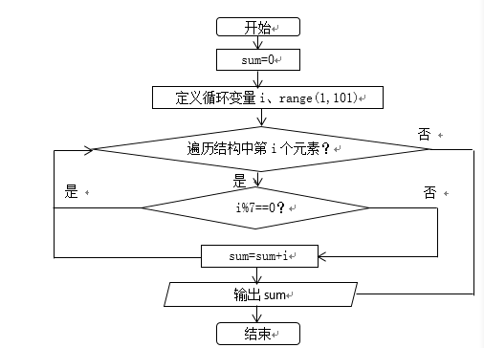
3.5.2 continue语句
continue语句实例
[例3.35] 编写程序计算100以内7的倍数以外的其他数之和。
代码如下：
sum=0
for i in range(1,101):
if i%7==0:
continue
sum=sum+i
print("100以内7的倍数以外的其他数之和sum=%d"%(sum))

Slide 75
3.5.3 pass语句
说明
代码如下
在Python语言中，pass语句表示空代码，即不做任何事情的程序。在有些情况下，如果程序的某些地方没有代码，系统就会报错，这个时候，就可以使用pass语句来表示此处不做任何处理。
pass语句常用来标记留待以后开发的代码，作为占位符使用。
for i in range(0,10):
pass
if x % 3 == 0:
print(“3的倍数”)
else:
pass

Slide 76
3.5.4 else语句
说明
在python语言中，else语句不仅可以与if语句一起使用，还可以和for循环语句或while循环语句一起使用。

Slide 77
3.5.4 else语句
for循环语句的扩展模式
示例
for 循环变量 in 遍历结构:
循环语句块1
else：
循环语句块2
for i in range(0,10):
print(i,end=" ")
else:
print()
print("缺少10")
该结构通常也称为遍历循环的一种扩展模式，在这种扩展模式中，当for循环正常结束之后，即for循环的所有序列元素都遍历完后，程序会继续执行else语句中的内容。
代码运行结果：
0 1 2 3 4 5 6 7 8 9
缺少10

Slide 78
3.5.4 else语句
break语句对else语句的影响
for s in "hello world":
if s=="w":
break
print(s,end="")
else:
print()
print("程序正常结束")
for s in "hello world":
if s=="w":
continue
print(s,end="")
else:
print()
print("程序正常结束")
代码运行结果：
hello orld
程序正常结束
代码运行结果：
hello
else语句只有在for循环正常结束后才会被执行，如果循环语句在执行过程中遇到了break语句使得循环提前终止，这种情况下else语句是不执行的。

Slide 79
3.5.4 else语句
while循环语句的扩展模式
示例
while 条件表达式:
循环语句块1
else：
循环语句块2
s=i=0
while i <=100:
s=s+i
i=i+1
else:
print(s)
else子句在while循环的条件表达式值为False以后执行。但是如果循环遇到break语句而终止的情况下不执行。

Slide 80
3.5.4 else语句
break语句对else语句的影响
i=0
s=0
while i<10:
i=i+1
if i%2==0:
break
s=s+i
else:
print(s)
i=0
s=0
while i<10:
i=i+1
if i%2==0:
continue
s=s+i
else:
print(s)
代码运行结果：
25
不输出任何运行结果

Slide 81
感谢聆听
Thanks to listen

